Slide 1

UNECE მიგრაციის სტატისტიკის საინფორმაციო ცენტრი
– კავშირი საქართველოსთან
სამუშაო შეხვედრა მიგრაციის სტატისტიკის თემაზე
თბილისი, საქართველო, 2016 წლის 5-6 აპრილი

Slide 2

მონაცემთა გაზიარების შედეგად მიღებული სარგებელი
უზრუნველყოფს ინფორმაციას, რაც ქვეყანაში არსებული მონაცემების რეგულარულად შეგროვების სისტემებიდან არ არის მიღებული (მაგ. საზღვარგარეთ მცხოვრები მოქალაქეების რაოდენობა)
უზრუნველყოფს ინფორმაციას საზღვარგარეთ მცხოვრები მოქალაქეების მახასიათებლების და პირობების შესახებ

Slide 3
დაკავშირებული აქტივობები UNECE-ში
ემიგრაციის მასშტაბის დამდგენი სამუშაო ჯგუფი (2005-2008)
  საპილოტე კვლევა მონაცემთა გაზიარების თაობაზე (2007)
  გაიდლაინები საერთაშორისო იმიგრაციის მონაცემების გამოყენების შესახებ, გამგზავნი ქვეყნების ემიგრაციის მონაცემების გაუმჯობესების მიზნით (2009)
მიგრაციის სტატისტიკის საინფორმაციო ცენტრი (2011-)

Slide 4
მონაცემთა გაზიარების სავარჯიშოდან მიღებული დასკვნები (2007)
იმიგრაციის მონაცემები მიმღები ქვეყნებიდან შეიძლება გამოყენებული იქნას გამგზავნ ქვეყნებში ემიგრაციის მაჩვენებლების გასაუმჯობესებლად
მონაცემები იმიგრაციის შესახებ ყოველთვის მარტივად ხელმისაწვდომი არ არის დაინტერესებული მომხმარებლებისთვის ⇒ მონაცემების გაზიარება აუცილებელია
გაიდლაინების შემუშავების საჭიროება მონაცემების გაიზარებისთვის
ცენტრალური საინფორმაციო ცენტრის შექმნაზე მსჯელობა მიგრაციის მონაცემების შეგროვების და შენახვისთვის, სტატისტიკაზე ხელმისაწვდომობის გასაუმჯობესებლად

Slide 5
გაიდლაინები მონაცემების გაზიარების შესახებ ემიგრაციის სტატისტიკის გასაუმჯობესებლად (2009)
როგორ უნდა გამოვიყენოთ სხვა ქვეყნების იმიგრაციის მონაცემები, საკუთარი ემიგრაციის მაჩვენებლების გასაუმჯობესებლად
როგორ უნდა ვაწარმოოთ იმიგრაციის მონაცემები ისე, რომ უკეთესად მოერგოს სხვა ქვეყნების ემიგრაციის მაჩვენებლების გაუმჯობესების საჭიროებებს
საინფორმაციო ცენტრის გახსნა, რომელზეც საერთაშორისო ორგანიზაციები იზრუნებენ, ქვეყნებს შორის მონაცემების გაზიარების ხელშესაწყობად
სტანდარტული ცხრილების ერთობლიობა არსებული რაოდენობის და ნაკადების შესახებ, ქვეყნებს შორის ორმხრივი გაზიარებისთვის
unece.org/index.php?id=17456

Slide 6
UNECE - მიგრაციის სტატისტიკის საინფორმაციო ცენტრი
საინფორმაციო ცენტრი, რომელიც UNECE-ს სტრუქტურის ნაწილია, 2011 წელს შეიქმნა მონაცემების გაზიარების ხელშესაწყობად
სტანდარტული ცხრილების ერთობლიობა არსებული რაოდენობის და ნაკადების შესახებ, ქვეყნებს შორის ორმხრივი გაზიარებისთვის

Slide 7
ორგანიზაციული ასპექტები
მინიმალური ტექნიკური მოთხოვნები: ექსელი და ელ-ფოსტა
ადგილობრივი საკონტაქტო პირი ყოველი ქვეყნის „სტატისტიკის ეროვნული სამსახურიდან“
  მონაცემების შეგროვება და კონტაქტების შენარჩუნება ქვეყანაში არსებულ მონაცემების სხვა მწარმოებლებთან
მონაცემები შეგროვებულია ყოველ ორ წელიწადში ერთხელ (2011, 2013, 2015, 2017, ...)

Slide 8
საინფორმაციო ცენტრში არსებული ინფორმაციის შინაარსი
შვიდი ცხრილი
შეგროვებული სტატისტიკა მოკლევადიანი მიგრაციის შესახებ, მაგრამ წარმოდგენილია არასაკმარისი მონაცემები
ცხრილი1: უცხოეთში დაბადებული მოსახლეობა | მოსახლეობა დაბადების ადგილის მიხედვით უცხოეთში დაბადებული მოსახლეობა დაბადების ქვეყნის მიხედვით
ცხრილი2: მოსახლეობა მოქალაქეობის მიხედვით | მოსახლეობა მოქალაქეობის სტატუსის მიხედვით უცხოელები მოქალაქეობის ქვეყნის მიხედვით
ცხრილი3: გრძელვადიანი იმიგრაცია წინა საცხოვრებელი ქვეყნის მიხედვით (ნაკადები)
ცხრილი 4: გრძელვადიანი ემიგრაცია მომდევნო საცხოვრებელი ქვეყნის მიხედვით (ნაკადები)
ცხრილი 5: გრძელვადიანი იმიგრაცია მოქალაქეობის მიხედვით (ნაკადები) | მოქალაქეობის სტატუსის მიხედვით არამოქალაქეები მოქალაქეობის ქვეყნის მიხედვით
ცხრილი 6: გრძელვადიანი ემიგრაცია მოქალაქეობის მიხედვით (ნაკადები) | მოქალაქეობის სტატუსის მიხედვით არამოქალაქეები მოქალაქეობის ქვეყნის მიხედვით
ცხრილი 7: მოქალაქეობის მიღება | მიმღების სტატუსის მიხედვით წინა მოქალაქეობის ქვეყნის მიხედვით

Slide 9
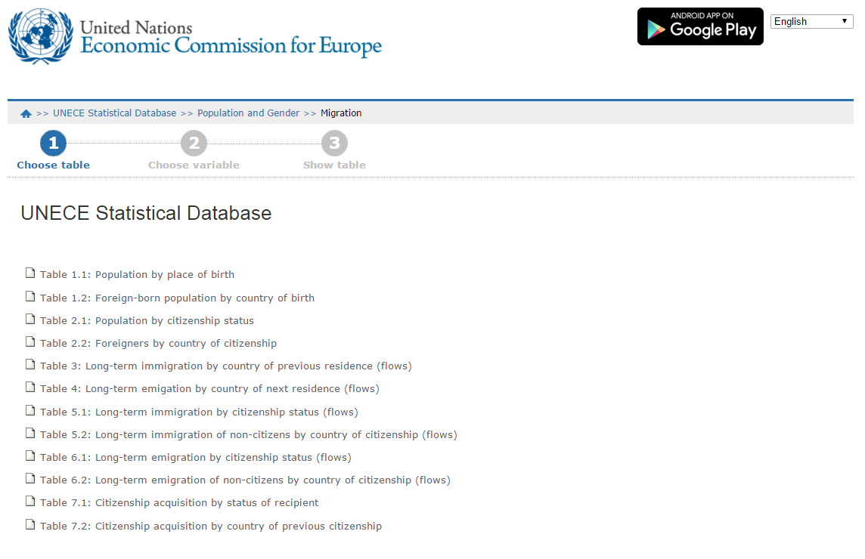
http://w3.unece.org/PXWeb2015/pxweb/en/STAT/STAT__30-GE__99-MCH_1
Notes:
List of tables in migration statistics clearing house. See corner for website

Slide 10
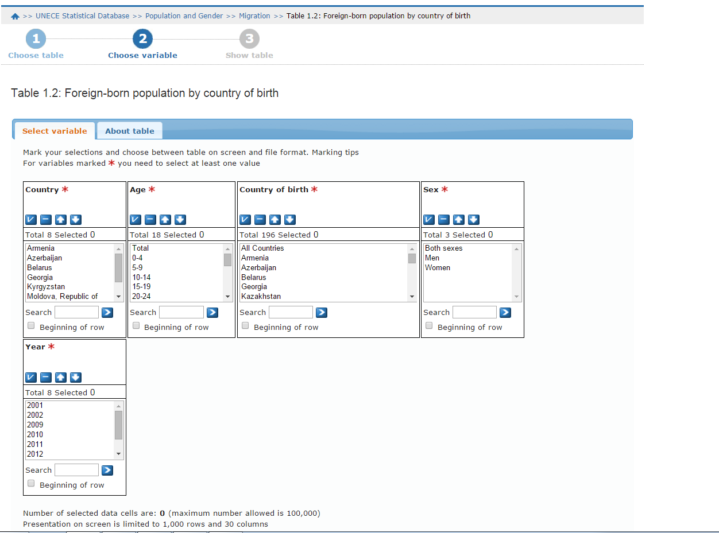
http://w3.unece.org/PXWeb2015/pxweb/en/STAT/STAT__30-GE__99-MCH_1
Notes:
Example of variables available within one of the tables. Data can be viewed in browser or downloaded via Excel table.

Slide 11
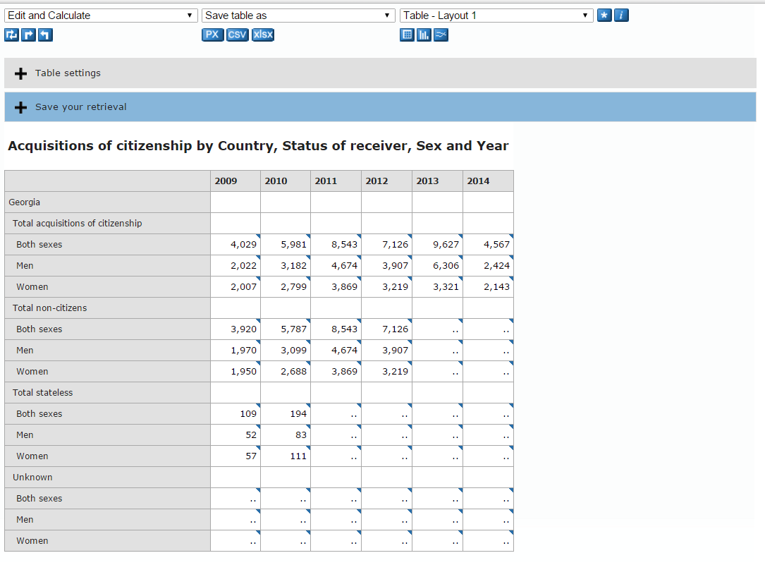
http://w3.unece.org/PXWeb2015/pxweb/en/STAT/STAT__30-GE__99-MCH_1
Notes:
Georgian data on citizenship available on website. Flags in corner give the source of data when selected. Data can be pivoted on variables if different view is preferable

Slide 12
მონაცემების დროულობა
(ყველაზე ბოლო წელი)
ცხრილი | GEO | ARM | AZE | BLR | KAZ | KGZ | MDA | RUS | TJK | TKM | UKR | UZB
1 მოსახლეობა ასაკის, დაბადების ქვეყნის, სქესის, ქვეყნის და წლის მიხედვით | 2002 | 2011 | 2009 | 2009 | - | 2009 | 2014 | 2010 | - | - | 2001 | -
2 მოსახლეობა ასაკის, მოქალაქოების ქვეყნის, სქესის, ქვეყნის და წლის მიხედვით | 2002 | 2011 | 2009 | 2009 | - | 2009 | 2014 | 2010 | 2010 | - | 2001 | -
3 გრძელვადიანი იმიგრაცია წინა საცხოვრებელი ქვეყნის მიხედვით | 2012 | 2014 | - | 2014 | 2014 | 2014 | - | 2013 | 2014 | - | 2012 | 2014
4 გრძელვადიანი ემიგრაცია შემდეგი საცხოვრებელი ქვეყნის მიხედვით | 2012 | 2014 | 2014 | 2014 | 2014 | 2014 | 2014 | 2013 | 2014 | - | 2012 | 2014
5 გრძელვადიანი იმიგრაცია მოქალაქეობის სტატუსის მიხედვით | 2014 | 2011 | 2014 | 2014 | - | 2014 | - | 2013 | - | - | 2012 | -
6 გრძელვადიანი ემიგრაცია მოქალაქეობის სტატუსის მიხედვით | 2014 | 2011 | 2014 | 2014 | - | 2014 | 2014 | 2013 | - | - | 2012 | -
7 მოქალაქეობის მიღება წინა მოქალაქეობის ქვეყნის მიხედვით | 2014 | - | 2014 | 2014 | - | 2014 | 2014 | 2013 | - | - | 2014 | 2014
2013 or 2014 | 2009-2012 | Before 2009 | Not Available
Notes:
Georgia data on stock has not been updated recently. Flow data are updated more consistently, particularly for migration statistics involving citizenship status.

Slide 13
მონაცემების სისრულე
(თანმიმდევრულობა, განყოფილებებს შორის არსებული მონაცემების ხელმისაწვდომობა)
ცხრილი | GEO | ARM | AZE | BLR | KAZ | KGZ | MDA | RUS | TJK | TKM | UKR | UZB
1 მოსახლეობა ასაკის, დაბადების ქვეყნის, სქესის, ქვეყნის და წლის მიხედვით
2 მოსახლეობა ასაკის, მოქალაქოების ქვეყნის, სქესის, ქვეყნის და წლის მიხედვით
3 გრძელვადიანი იმიგრაცია წინა საცხოვრებელი ქვეყნის მიხედვით
4 გრძელვადიანი ემიგრაცია შემდეგი საცხოვრებელი ქვეყნის მიხედვით
5 გრძელვადიანი იმიგრაცია მოქალაქეობის სტატუსის მიხედვით
6 გრძელვადიანი ემიგრაცია მოქალაქეობის სტატუსის მიხედვით
7 მოქალაქეობის მიღება წინა მოქალაქეობის ქვეყნის მიხედვით
სრული | ნაწილობრივი | არ არის ხელმისაწვდომი
Notes:
Full is defined as complete and consistent breakdowns (eg by age, country of birth, sex and country in table 1) are available for each year where data are available. Partial is assigned where data are available, but do not fulfill all criteria given for “Full”.
Georgian data is generally complete where available, though breakdowns are not available by country of previous/next residence for long-term immigration/emigration in 2012 (the most recent year with data available).

Slide 14
მონაცემების პერიოდულობა
(გამოქვეყნების ციკლი)
ცხრილი | GEO | ARM | AZE | BLR | KAZ | KGZ | MDA | RUS | TJK | TKM | UKR | UZB
1 მოსახლეობა ასაკის, დაბადების ქვეყნის, სქესის, ქვეყნის და წლის მიხედვით
2 მოსახლეობა ასაკის, მოქალაქოების ქვეყნის, სქესის, ქვეყნის და წლის მიხედვით
3 გრძელვადიანი იმიგრაცია წინა საცხოვრებელი ქვეყნის მიხედვით
4 გრძელვადიანი ემიგრაცია შემდეგი საცხოვრებელი ქვეყნის მიხედვით
5 გრძელვადიანი იმიგრაცია მოქალაქეობის სტატუსის მიხედვით
6 გრძელვადიანი ემიგრაცია მოქალაქეობის სტატუსის მიხედვით
7 მოქალაქეობის მიღება წინა მოქალაქეობის ქვეყნის მიხედვით
წლიური | ათწლიანი | სპორადული | მხოლოდ ერთი წელი | არ არის ხელმისაწვდომი
Notes:
Annual is defined as two or more years of data provided in consecutive years. Decennial is assumed where two years of data 10 years apart are provided. Sporadic is defined as non-decennial data where data are provided in two or more non-consecutive years.
Georgian data does not appear to provided on a regular basis for many tables. Table 5 and 6 have data for 2002 and 2013-2014 – maybe the start of providing annual data? Only data in table 7 are provided annually (2009-2014). As noted in earlier slides, data on immigration stock has not been updated recently.

Slide 15
სხვა ქვეყნების მონაცემების გამოყენება, საზღვარგარეთ მცხოვრები ადამიანების რაოდენობის შესაფასებლად
მონაცემთა ბაზაში არსებული ინფორმაციის გაერთიანება
  მოქალაქეობის ქვეყანა
  დაბადების ქვეყანა
მნიშვნელოვანია არსებობდეს ინფორმაცია ყველა ქვეყნიდან (განსაკუთრებით იმ ქვეყნებიდან, სადაც დიდი რაოდენობით იმიგრანტებია წარმოდგენილი, მაგ. რუსეთის ფედერაცია და ყაზახეთი)
Notes:
Important cross-check for Georgian data. Countries can view mirror statistics – Immigration of previous Georgian residents in one country should equal emigration of Georgian residents to that same country.

Slide 16
გრძელვადიანი იმიგრანტები, რომელთა წინა საცხოვრებელი ადგილის ქვეყანა საქართველო იყო (2014)
რუსეთის ფედერაციიდან მიღებული მონაცემები 2013 წლის შემდეგ
უკრაინინდან მიღებული მონაცემები 2012 წლის შემდეგ
Notes:
Immigrants to various countries who previously lived in Georgia
Recent Georgian data not available for cross-check (most recent year with data breakdown is 2002). Mirror statistics could be generated in the future.
Ukraine data not broken down by gender

Slide 17
გრძელვადიანი იმიგრანტები საქართველოს მოქალაქეობით (2014)
რუსეთის ფედერაციიდან მიღებული მონაცემები 2013 წლის შემდეგ
უკრაინინდან მიღებული მონაცემები 2012 წლის შემდეგ
Notes:
Georgian citizens who have immigrated to various countries (previous residence not necessarily Georgia)
Recent Georgian data not available for cross-check (most recent data 2002). Data on Georgian citizens immigrating to Armenia available only through 2011. Ukraine data not broken down by gender.
Mirror statistics not available in Migration Clearing House

Slide 18
გრძელვადიანი ემიგრანტები საქართველოს მოქალაქეობით (2014)
რუსეთის ფედერაციიდან მიღებული მონაცემები 2013 წლის შემდეგ
უკრაინინდან მიღებული მონაცემები 2012 წლის შემდეგ
Notes:
Georgian citizens who were residing in various countries and have departed (not necessarily to Georgia)
Recent Georgian data not available for cross-check (most recent data 2002). Data on Georgian citizens emigrating to Armenia only available in 2011. Ukraine data not broken down by gender.
Mirror statistics not available in Migration Clearing House

Slide 19

დასკვნა
საინფორმაციო ცენტრი თქვენი სამსახურიდან მიწოდებულ მონაცემებს ეყრდნობა
სხვა ქვეყნების მონაცემების გამოყენებით, თქვენ შეგიძლიათ მოიპოვოთ ინფორმაცია, რომელიც აკლია, ან პოტენციურად არაადეკვატურია ადგილობრივ მონაცემთა შეგროვების სისტემებში, მაგ. ემიგრანტები და საზღვარგარეთ მცხოვრები მოქალაქეები
საინფორმაციო ცენტრი შესაძლებლობაა მიგრაციასთან დაკავშირებით სტატისტიკის დასაწყებად საქართველოში!

